Slide 1


Установочное совещание с участниками образовательного события в формате «Марафон открытых «классных» уроков по предметам» в общеобразовательных организациях Кировского муниципального района в 2024-2025 учебном году на ИКОП «Сферум»
для руководителей и представителей муниципальных служб ОО, входящих в муниципальную систему научно-методического сопровождения в 2024-2025 учебном году.
Калинова Светлана Александровна, методист муниципальной информационно-методической службы Кировского муниципального района Ленинградской области
21 января 2025

Slide 2
Вопросы совещания:
Использование результатов проведенных диагностических процедур в 2024 году для организации методического сопровождения педагогов ОО.
Формирование благоприятной профессиональной среды для вовлечения учителей ОО в инновационные процессы успешных школ;
Необходимость контроля за качеством преподавания
Из материалов Координационного совета по качеству образования при комитете общего и профессионального образования Ленинградской области

Slide 3
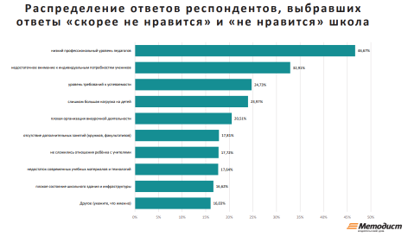

Slide 4
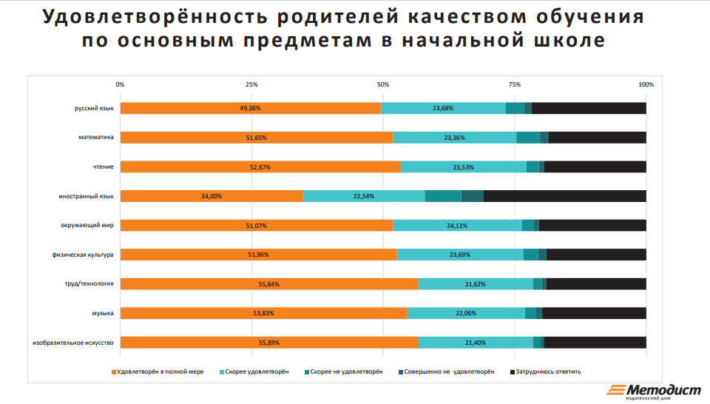

Slide 5
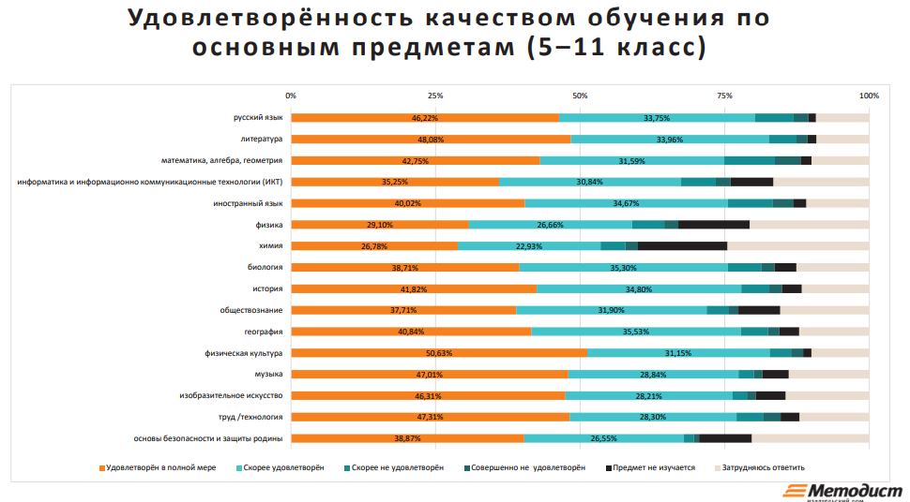

Slide 6
Марафон открытых «классных уроков»
Открытые уроки— одна из важных форм организации методической работы. Отличительной особенностью открытых «классных» уроков является наличие методической цели!!!
Открытый урок в отличие от обычных — специально подготовленная форма организации методической работы, в то же время на таких уроках протекает реальный учебный процесс.
На открытом уроке учитель показывает, демонстрирует коллегам свой позитивный или инновационный опыт, реализацию методической идеи, применение того или иного методического приема или метода обучения.
Открытые «классные» уроки — средство диссеминации эффективного профессионального опыта по предметам на уровне муниципалитета.

Slide 7
Важно! Руководителям, МС ОО
Усилить контроль за качеством преподавания:
- иностранного языка на уровне начального общего образования;
- предметов естественно-научного цикла (химия, физика, биология) на уровне основного общего образования.
Продолжить работу по восполнению дефицитов предметных и методических компетенций педагогов по использованию эффективных форм работы с обучающимися по формированию функциональной грамотности.
Принять исчерпывающие меры по изменению формата работы школьной методической службы и внедрение адресного научно-методического сопровождения педагогов на основе результатов федеральных и региональных диагностик профессиональных компетенций (особое внимание уделить траекторияхм профессионального развития учителей- предметников естественно-научного цикла).

Slide 8
План-графики:
Организация подготовки и реализации мероприятий в соответствии с планом - графиком реализации задач образовательного события «Марафон открытых «классных» уроков» по предметам в период с 20 января 2025 года по 20 марта 2025 года.
Согласование и утверждение плана – графика открытых уроков по предметам: иностранному языку в начальных классах, математике (алгебре и геометрии), русскому языку, химии, физике и информатике в 5-11 классах
Организация работы на институциональном уровне по выявлению успешного педагогического опыта по данным предметам с целью распространения эффективного педагогического опыта
Р А С П О Р Я Ж Е Н И Е
от 16 января 2025 года № 22

Slide 9
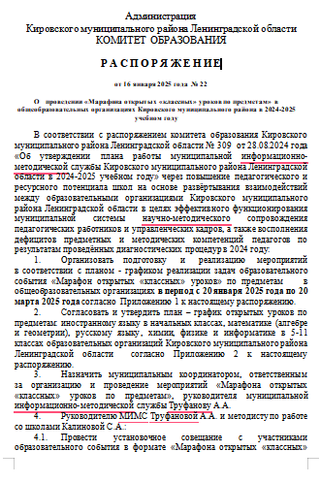
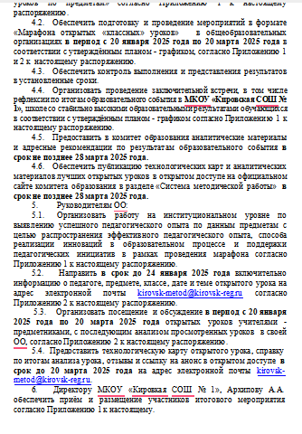
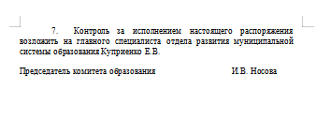
Р А С П О Р Я Ж Е Н И Е от 16 января 2025 года № 22

Slide 10
План - график реализации задач образовательного события
 | Наименование мероприятия | Сроки реализации мероприятий | Ответственный
1 | Подготовка распорядительного акта о проведении мероприятий «Марафона открытых «классных» уроков» по предметам», назначении ответственных лиц за реализацию задач проекта | Январь 2025 года | Комитет образования
2 | Проведение установочного совещания с участниками проекта в формате «Марафон открытых «классных» уроков» по предметам | Не позднее 22 января 2025 года | Муниципальный координатор, МИМС, руководители ОО
 | Организации самостоятельной работы на институциональном уровне, в том числе по выявлению успешных практик в ОО | до 24 января 2025 года | Руководители ОО, МС ОО
3 | Организация, проведение, посещение и анализ открытых уроков в ОО | Январь - март 2025 года | Муниципальный координатор, МИМС, руководители ОО, МС ОО
4 | Разработка адресных рекомендаций по результатам качества и анализа уроков | Март 2025 года | Муниципальный координатор, МИМС, МС ОО
5 | Информационно - методическое сопровождение участников проекта «Марафон открытых «классных» уроков» | Январь - март 2025 года | Муниципальный координатор, МИМС, руководители ОО, МС ОО
6 | Проведение заключительной встречи, в том числе рефлексии по итогам образовательного проекта в МКОУ «Кировская СОШ № 1» в соответствии с утверждённым планом - графиком согласно Приложению 1 к настоящему распоряжению | не позднее 28 марта 2025 года | Комитет образования Кировского МР ЛО, муниципальный координатор, МИМС, руководители ОО, МС ОО
7 | Выявление передового опыта с целью диссеминации и размещения в открытом доступе на официальном сайте в разделе «Система методической работы» подготовленного в рамках образовательного события | Март 2025 года | Муниципальный координатор, МИМС
8 | Принятие управленческих решений по результатам образовательного проекта в формате «Марафон открытых «классных» уроков» | Март 2025 года | Комитет образования Кировского МР ЛО, МИМС

Slide 11
План – график проведения открытых уроков
№ п/п | Наименование ОО | ФИО педагога (полностью) | Педмет | Класс | Форма и метод проведения урока по ФГОС, тема урока | Адрес и место проведения мероприятия | Дата и время
1 |  |  |  |  | Пр. : Интегрированный (метод проектов) урок по теме: «...»
2 |  |  |  |  | Обобщающий урок (проблемный метод) ( по теме: «...»
3
4

Slide 12
Мероприятия на уровне ОО:
Направить в срок до 24 января 2025 года включительно информацию о педагоге, предмете, классе, дате и теме открытого урока согласно Приложению 2 к настоящему распоряжению.
Организовать посещение и обсуждение в период с 20 января 2025 года по 20 марта 2025 года открытых уроков учителями - предметниками, с последующим анализом просмотренных уроков в своей ОО, согласно Приложению 2 к настоящему распоряжению.
Предоставить технологическую карту открытого урока, справку по итогам анализа урока, отзывы и ссылку на анонс в открытом доступе в срок до 20 марта 2025 года.

Slide 13
Вопросы. Рефлексия. Подведение итогов.
Плодотворного сотрудничества!
Комитет образования администрации Кировского муниципального района Ленинградской области
Муниципальная информационно-методическая служба Кировского муниципального района
тел. +7 (81362) 21-469
kirovsk-metod@kirovsk-reg.ru

